Slide 1

Task Scheduling
in
Wireless Sensor Networks
Îndrumători: prof. dr. Ing. Nicolae Țăpuș
asist. drd. Ing Dan Ștefan Tudose
Student: Andrei Voinescu
Iulie 2009

Slide 2
Cuprins
Rețeli de senzori fără fir
Cercetări similare
Platformă
Modelarea problemei
  Metrici
  Algoritmi
Planificare
  Planificare statică
  Aproximare a planificării
  Planificare dinamică
Demonstrație

Slide 3
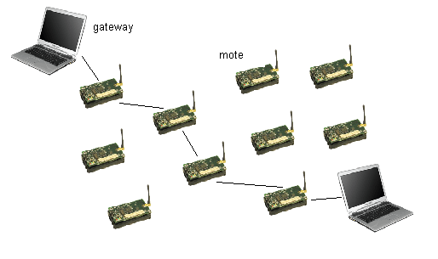
Rețele de senzori fără fir
Formate din noduri cu:
  Raza de comunicare mica
  Putere de procesare redusa
  Consum redus
Gateway

Slide 4
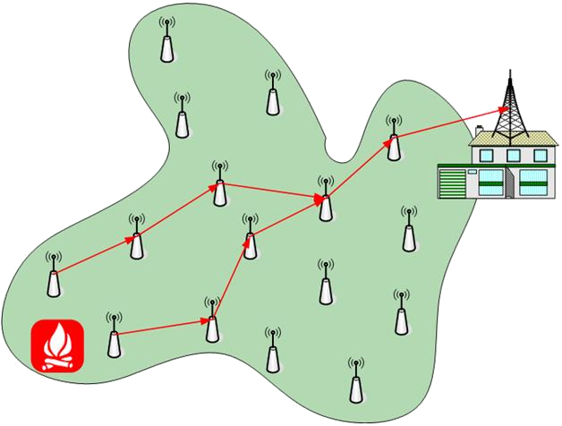
Aplicații rețele de senzori fără fir
Industriale
Militare
Automatizarea locuințelor
Agricultură inteligentă / alarmă dezastre
Monitorizare Sănătate

Slide 5
EcoMapS
Aplicație împărțită în task-uri
  Graf direcționat aciclic de dependențe
Model simplificat al comunicării în rețea
  Nodurile grupate în zone cu singur pas
Constrângeri de timp și energie

Slide 6
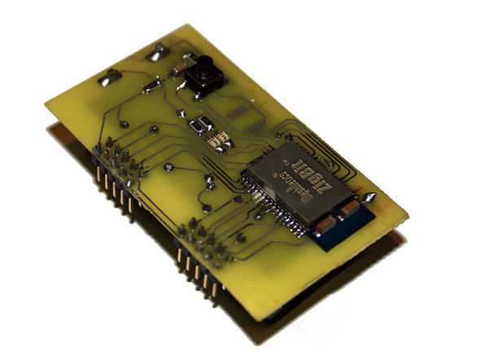
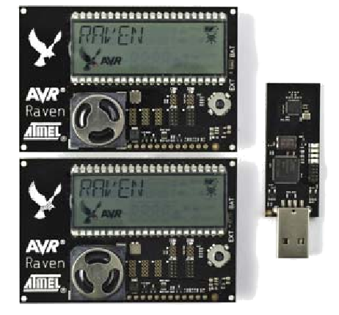
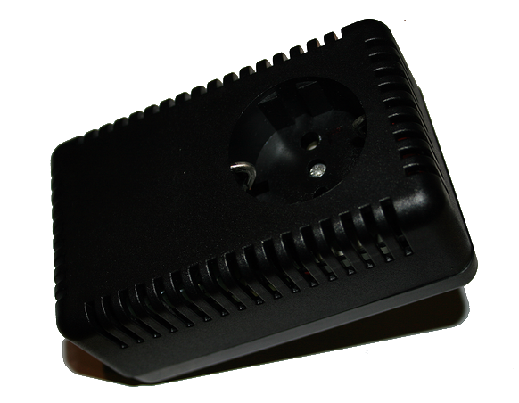
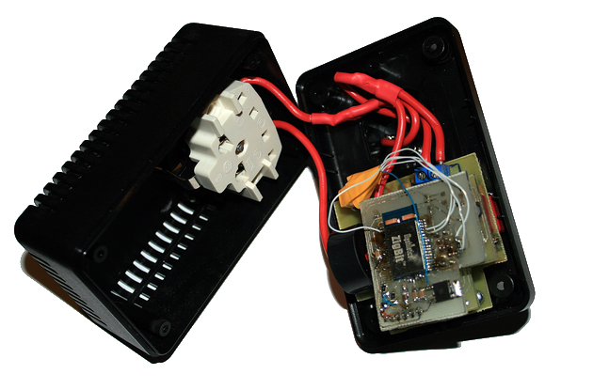
Platforma Hardware
iuf

Slide 7
Platforma Software: Contiki
Specializat pe rețele senzoriale
Sistem de procese multi-tasking colaborativ
  Corutine in C după Simon Tatham
  Duff's Device
Stiva de comunicație uIPv6 (6lowPan)
Abstractizare comunicație (protosockets)
Nivel de abstractizare hardware

Slide 8
Procese în Contiki
PROCESS_THREAD(example_psock_server_process, ev, data)
{
PROCESS_BEGIN();
tcp_listen(HTONS(1010));
while(1)
{
PROCESS_WAIT_EVENT_UNTIL(ev == tcpip_event);
if(uip_connected())
{
PSOCK_INIT(&ps, buffer, sizeof(buffer));
while(!(uip_aborted() || uip_closed() || uip_timedout()))
{
PROCESS_WAIT_EVENT_UNTIL(ev == tcpip_event);
handle_connection(&ps);
}
}
}
PROCESS_END();
}

Slide 9
Consumul de energie în WSN
Componenta dominantă este comunicația radio
  Reducerea razei de comunicare
  Reducerea cantității de date transmise
  Reducerea timpului cât este activ modulul radio
1 instrucțiune executată de 3 ori mai puțin ca un bit transmis
Scopul planificării este maximizarea vieții rețelei
  Minimizarea comunicațiilor
  Încărcarea nodurilor cu cea mai multă baterie

Slide 10
Metrici
Folosite în decizia de planificare:
  Cantitatea de energie rămasă
  Compatibilitatea sarcinii cu nodul
  Încărcarea procesorului
Folosite pentru evaluarea vietii rețelei
  Măsurarea tensiunii sursei și curentului din sursă

Slide 11
Modelarea problemei
Scopul este maximizarea vieții rețelei
Aplicație:
  Este formată din task-uri
  Task-urile sunt interdependente
  Dependențele au un cost asociat comunicării
2
4
5
1
3

Slide 12
Modelare problemei (II)
Problema este gasirea unei împărțiri pe noduri care minimizează comunicarea, ținând cont și de restul constrângerilor
Nod 1
Nod 2
2
4
5
1
3
Nod 3

Slide 13
Tăietura (s,t)
Partiționare a vârfurilor cu suma costurilor muchiilor minimă și care desparte nodul sursă de nodul destinație
Poate fi extinsă la mulțimi cu surse și destinații
Problema echivalentă cu fluxul maxim
t
s

Slide 14
Min k-cut
Se bazează pe tăieturi (s,t):
  Se genereaza posibilitățile de mulțimi:
    s cu k-1 elemente daca k este impar
    s cu k-2 pentru k par
    t cu k-1 elemente
  Se face o tăietură (s,t) pentru fiecare
  Mulțimea rezultată care conține s este finală
  Mulțimea care conține t este tăiată în k-1 părți
O(n^{k} )
2

Slide 15
Constrângeri
Comunicație minimă între noduri
Încărcare cu sarcini în funcție de baterie
Compatibilitatea sarcinilor cu nodul
Multiplicitatea sarcinilor în cadrul aplicației
  Pe un singur nod
  Pe toate nodurile compatibile
  Pe câte noduri este necesar

Slide 16
Algoritm aproximare
Arbori Gomory-Hu
Se elimină cele mai mici k-1 muchii din arbore
Se obțin cel puțin k componente
b
c
a
b
f
2
2
a
d
2
c
e
f
e
d

Slide 17
Variantă dinamică
Variantă Greedy
  Nu se modifică decât execuția sarcinii de adăugat/scos
  Se caută variantă care minimizeaza consumul adăugat rețelei
Recalculare:
  Se recalculează planificarea, eventual cu algoritmul aproximativ

Slide 18
Demonstrație
3 noduri:
  2 AVR Raven
  1 Sparrow Power
6 task-uri:
  Măsurare temperatură
  Măsurare curent
  Detecție temperatură mare
  Detecție curent mare
  Alarmă scurt-circuit
  Alarmă temperatură mare

Slide 19
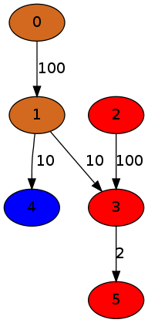
Alocarea pe noduri
Cost transfer amortizat
  100 pentru transmisiuni constante
  10 pentru transmisiuni rare
  2 pentru transmisiuni foarte rare
Afinitate noduri
  Măsurare curent doar pe Sparrow
  Temperatura doar de pe Raven
  Speaker doar pe Raven

Slide 20
Concluzii
Graful de dependențe modelează bine comunicația între task-uri
Greu de evaluat cu modulul radio activ tot timpul
În conjuncție cu programarea comunicației în timp poate da rezultate bune

